Slide 1
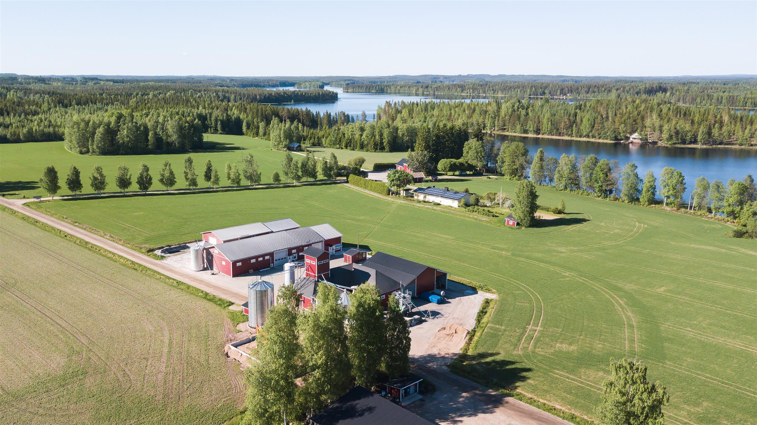
Helppoon gluteenittomaan leivontaan!
Virtasalmen Viljatuote oy 2022

Slide 2
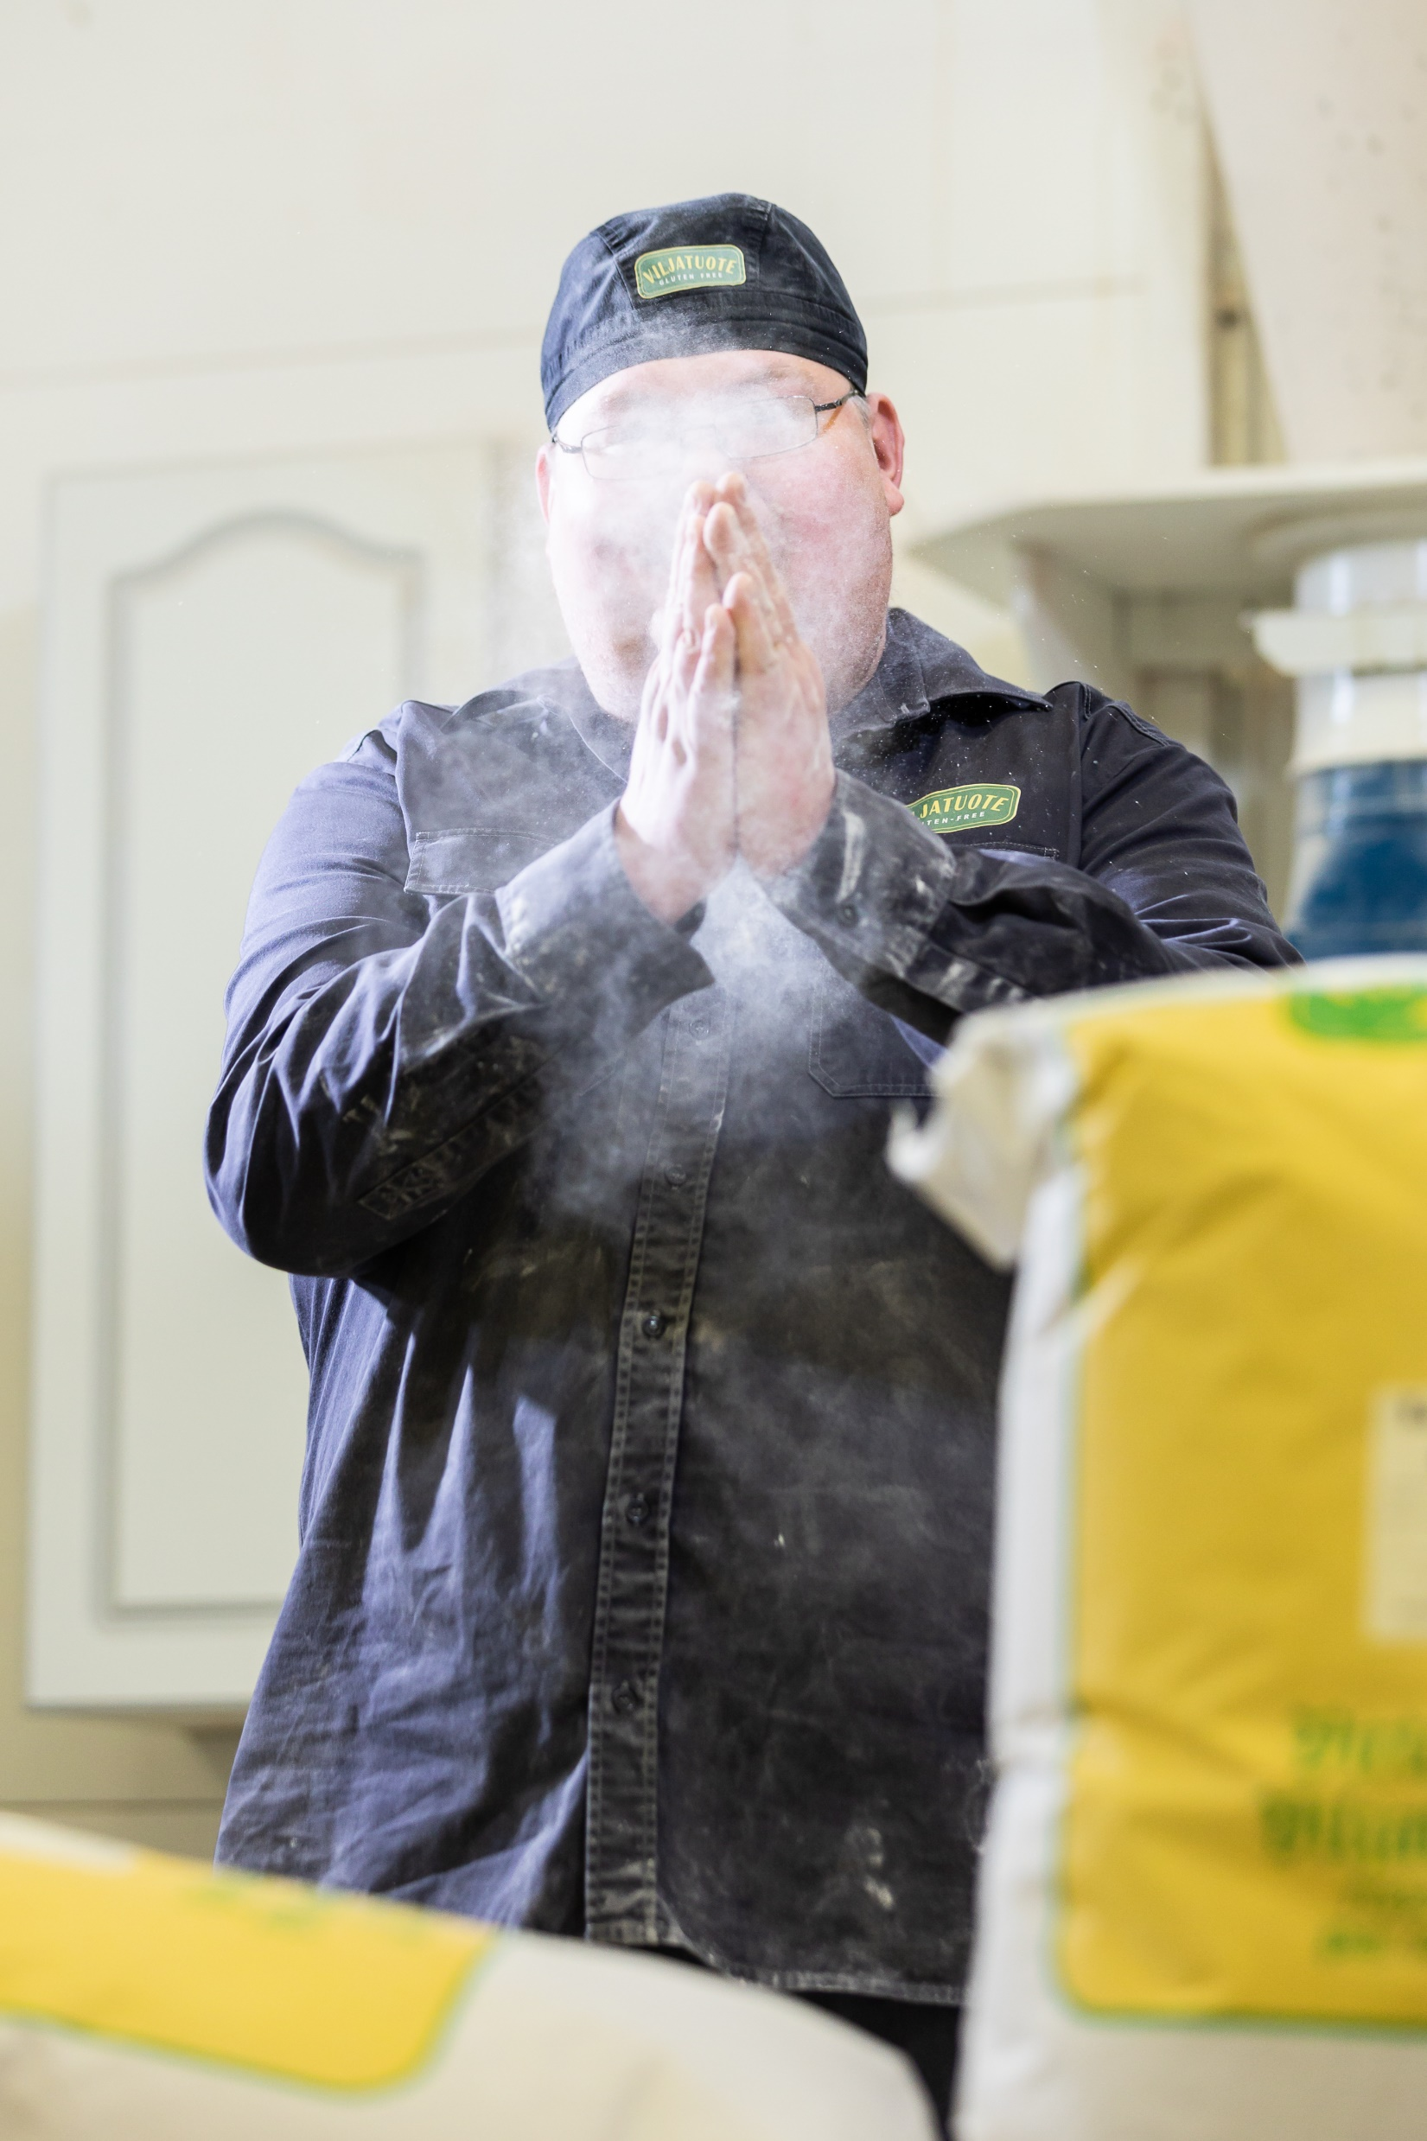
Missio
”Tarkoituksemme on auttaa sekä yrityksiä että kuluttajia Suomessa ja ulkomailla onnistumaan gluteenittomassa leivonnassa. ​
Teemme tämän ainutlaatuisten reseptien sekä luonnostaan gluteenittomien, lisä- sekä säilöntäaineettomien raaka-aineiden avulla”

Slide 3
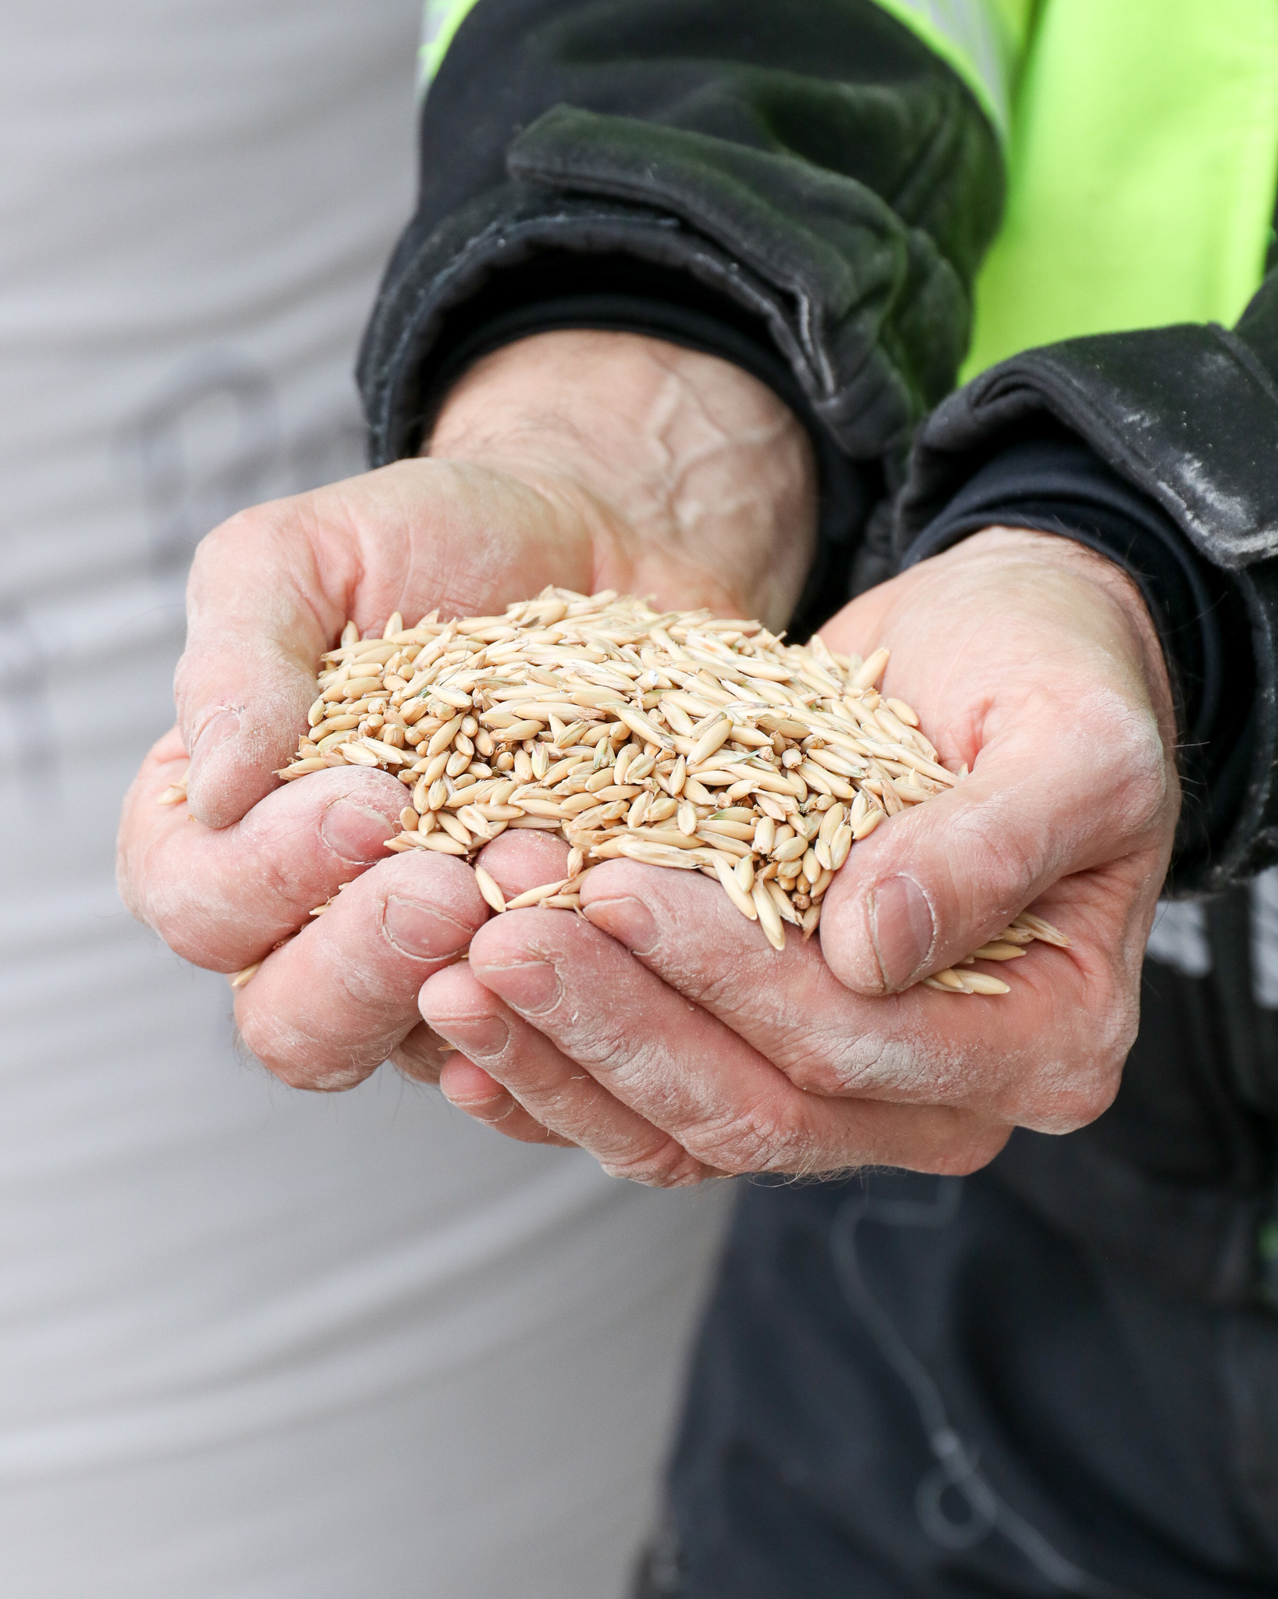
Visio
” Haluamme parantaa ihmisten hyvinvointia hyvin toimivan vatsan kautta”​

Slide 4
Meidän arvot
Turvallisuus
Tuotteiden korkea laatu ja paras elintarviketurvallisuus, gluteenittomuus, lisä- ja säilöntäaineettomuus
Arvostus
Välitämme henkilöstöstämme, asiakkaistamme, yhteistyökumppaneistamme
Yrittäjyys
Paikallinen työ, vastuunkanto ja tuloshakuisuus

Slide 5
Laadun kulmakivet
Ammattitaito ja asiakaslähtöisyyys
Intohimo tuotekehitykseen ja laatun
Luonnostaan gluteenittomat raaka-aineet
Yli kahden vuosikymmenen ajan kokemus gluteenittomien myllyntuotteiden valmistuksesta ​
Valmistuksessamme käytössä vain luonnostaan gluteenittomia raaka-aineita​
Tuotteissamme ei käytetä lisä- ja säilöntäaineita, eikä vehnätärkkelystä, tuotteemme ovat myös GMO vapaita​
Food Safety System Certification FSSC 22000 ja AOECS Standard for Gluten-Free Foods
Tuotekehitys ja jatkuva toiminnan parantaminen​
Kyvykkyys reagoida nopeasti asiakkaiden muuttuviin tarpeisiin​
Vuoden gluteeniton yritys 2016 ja Suomen Yrittäjät Etelä-Savo Vuoden Yritys 2018

Slide 6
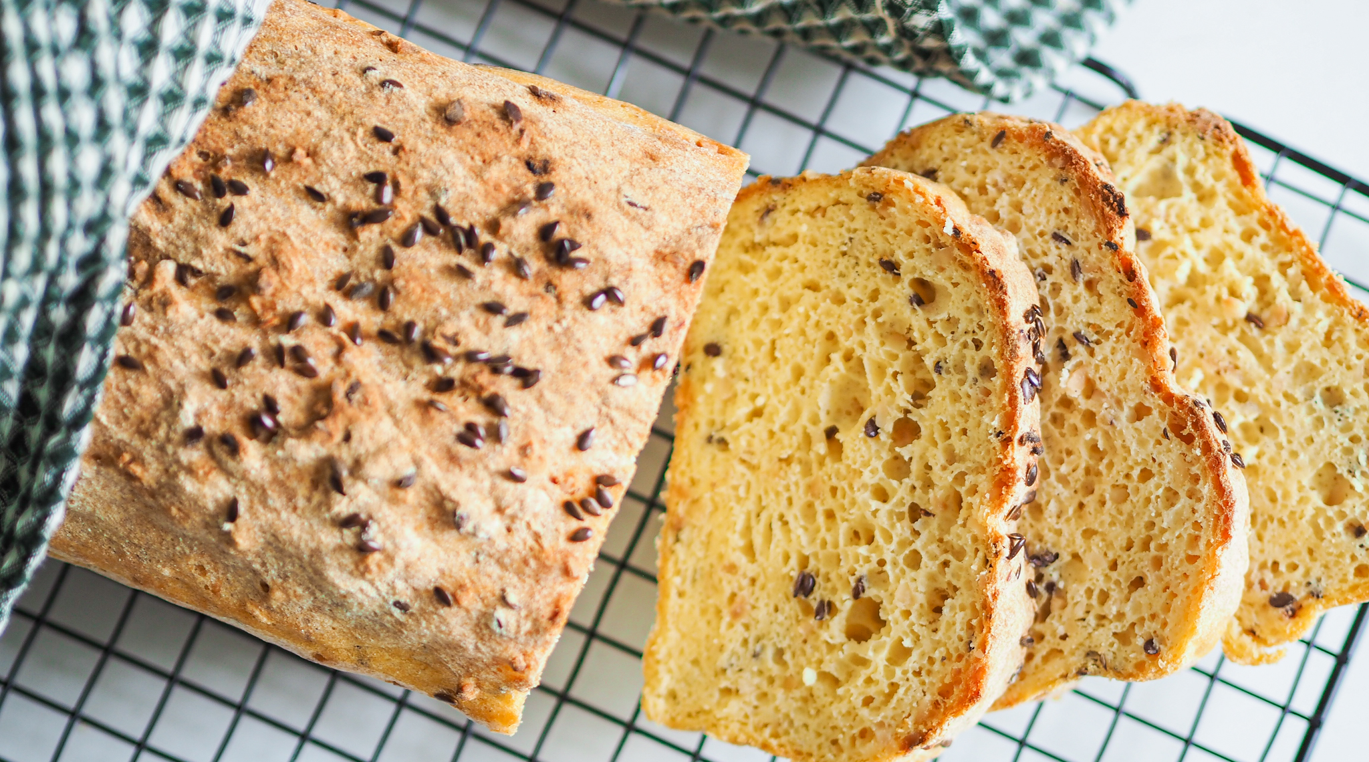
Ei kontaminaation riskiä

Slide 7
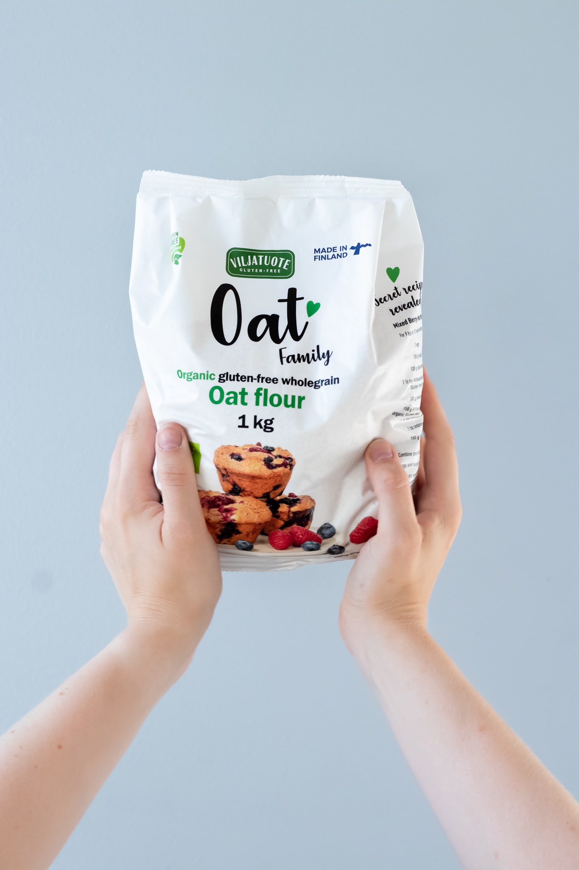
Meidän tuotteet
8 jauhoseosta helppoon ja turvalliseen gluteenittomaan leivontaan
Saatavana myös: hirssi, tattari, riisi, maissi, kaura, teff, psyllium pellavarouhe ja mustikkamysli
Pakkaukset: 0.5 kg, 1 kg, 3 kg, 5 kg, 25 kg, 500 kg, 1000 kg
25, 500 ja 1000 kg suursäkki: Härkäpapujauhoseos, Rouheinenjauhoseos, Pullajauhoseos, Vaaleajauhoseos, Tummajauhoseos, Kaurajauhoseos, Lettujauhoseos, Porkkanajauhoseos

Slide 8
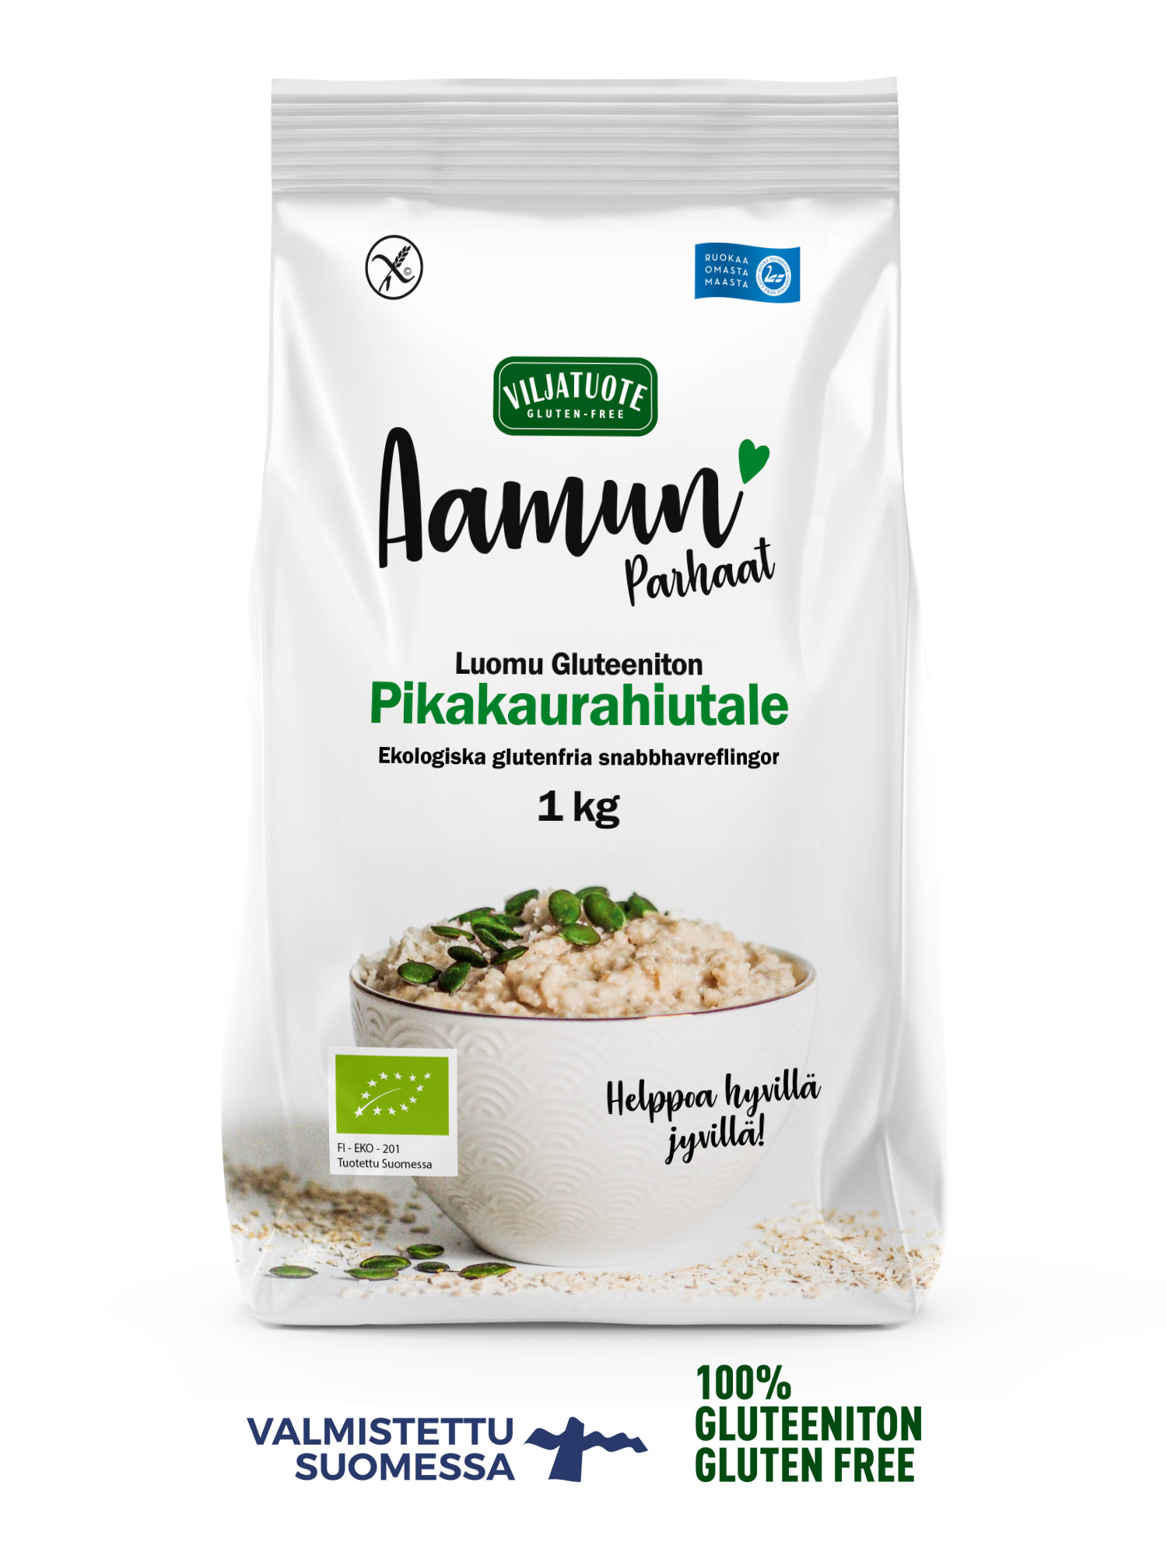
Luomu Gluteeniton Pikakaurahiutale
Viljatuotteen ensimmäinen luomutuote on Luomu Gluteeniton Pikakaurahiutale! Gluteeniton höyrytetty kaurahiutale soveltuu perinteisesti puuroon ja kaikenlaiseen leivontaan. Kaura sisältää runsaasti kuitua, proteiinia sekä useita vitamiineja ja kivennäisaineita. Kaura on monipuolinen raaka-aine leivonnassa tuoden lempeää makua ja rakennetta. Pikahiutaleella valmistat puuron minuutissa lisäämällä hiutaleiden joukkoon kiehuvan veden. Sekoita ja odota minuutti. Herkuttele marjojen ja pähkinöiden kanssa.
Ainesosat: 100% kotimainen luomukaura
Koska kaura ei sovellu kaikille, pakkaamme kauratuotteet aina erillään muista gluteenittomista tuotteista.
1 kg

Slide 9
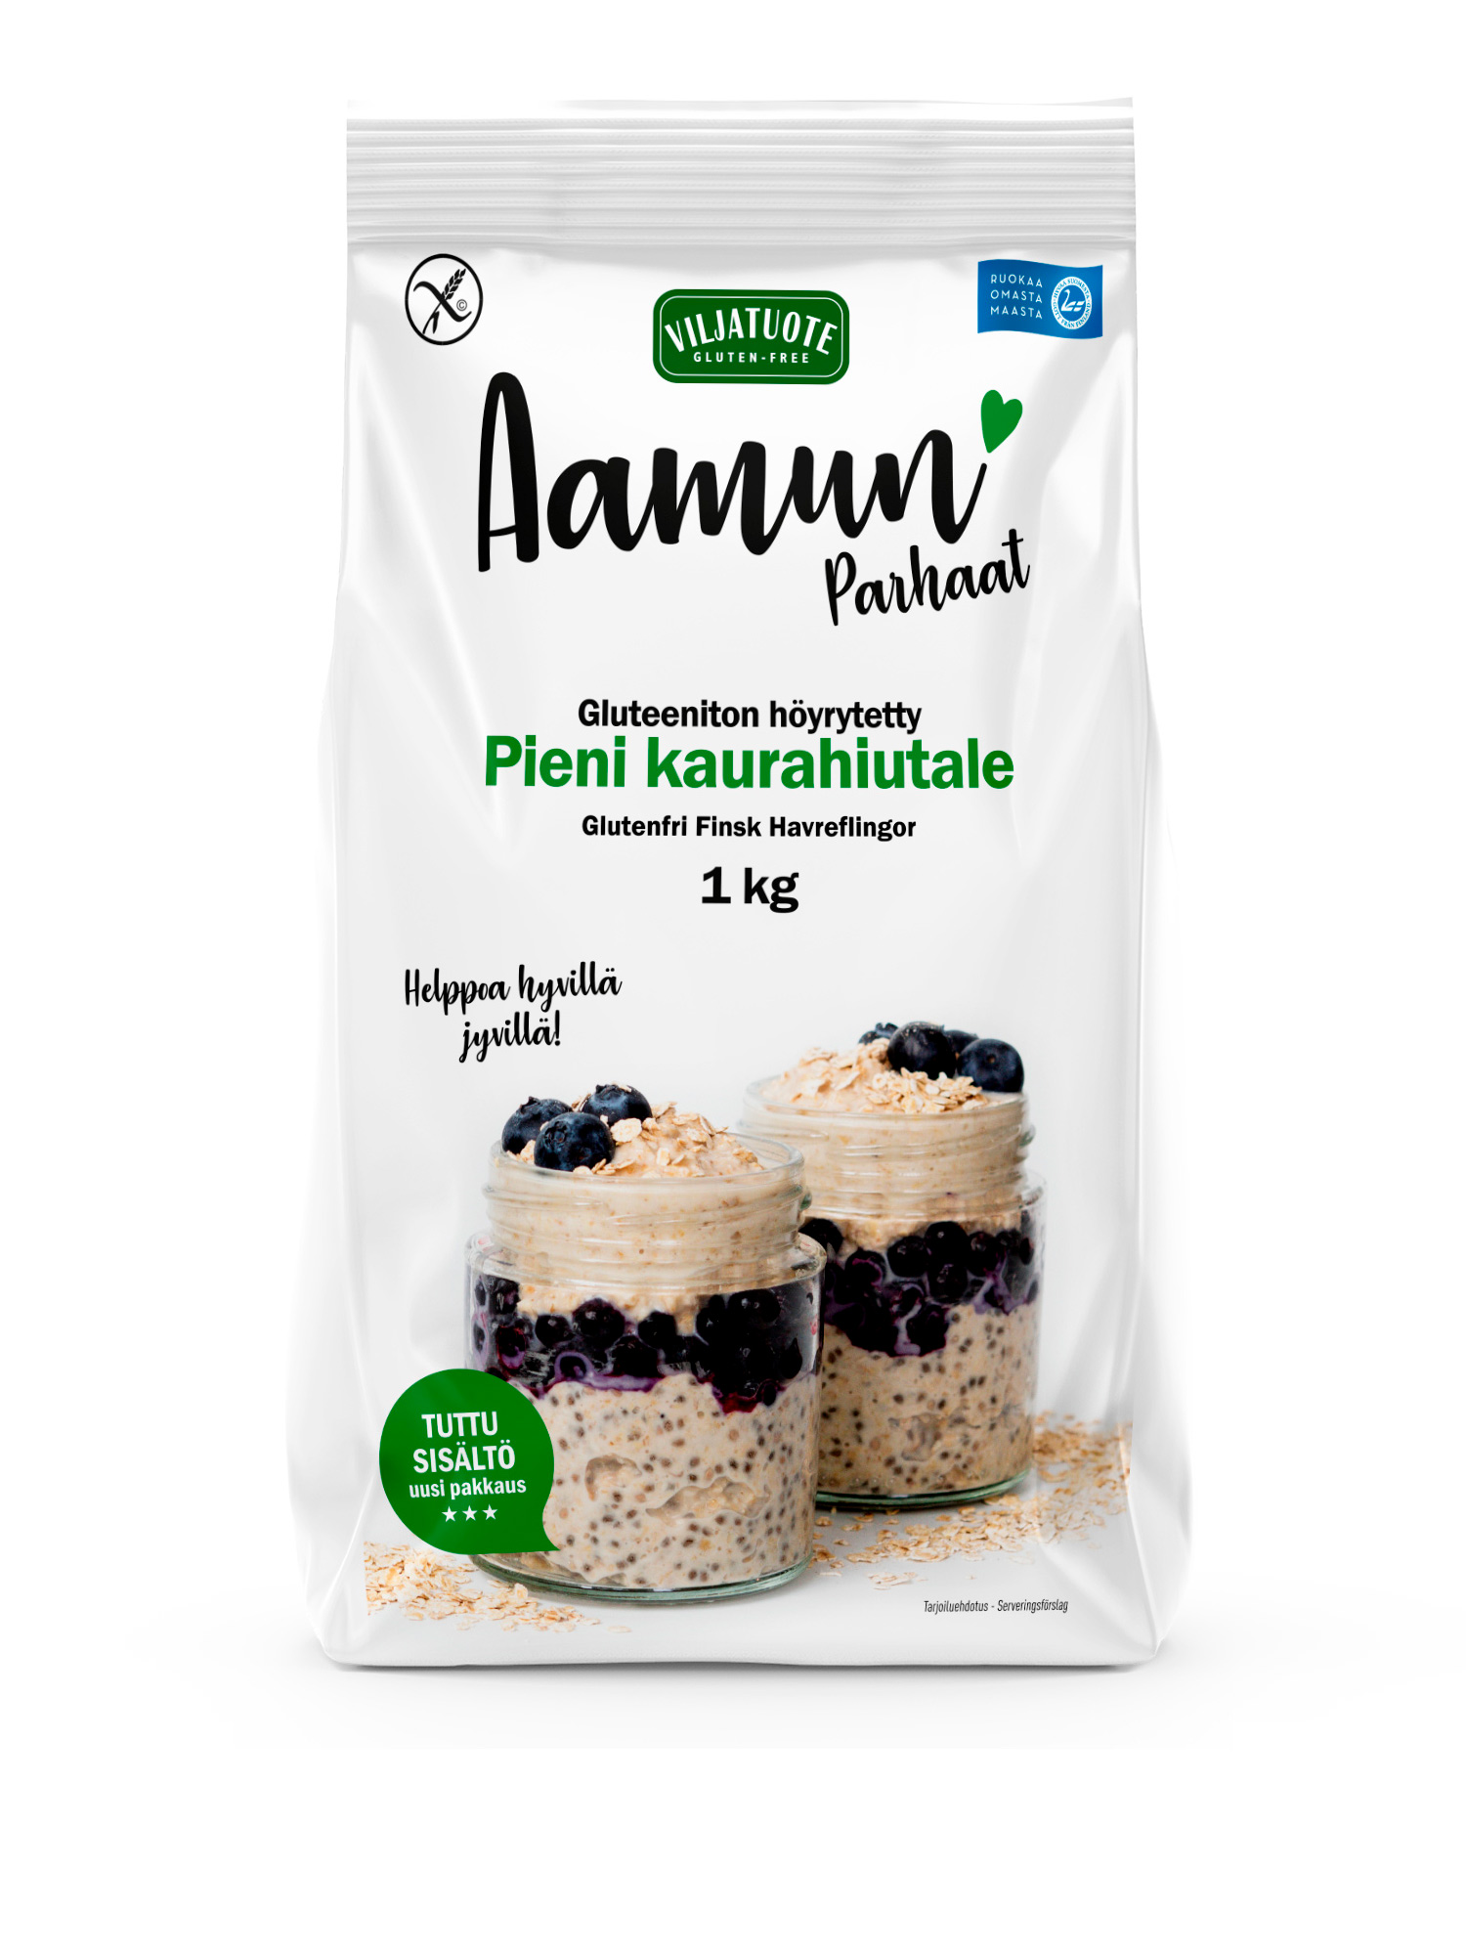
Gluteeniton Pieni Kaurahiutale
Viljatuotteen gluteeniton höyrytetty pieni kaurahiutale soveltuu perinteisesti puuroon ja kaikenlaiseen leivontaan. Kaura sisältää runsaasti kuitua, proteiinia sekä useita vitamiineja ja kivennäisaineita. Kaura on monipuolinen raaka-aine leivonnassa tuoden lempeää makua ja rakennetta.
Ainesosat:100% kotimainen kaura
Koska kaura ei sovellu kaikille, pakkaamme kauratuotteet aina erillään muista gluteenittomista tuotteista.
1 kg, 3 kg, 20 kg

Slide 10
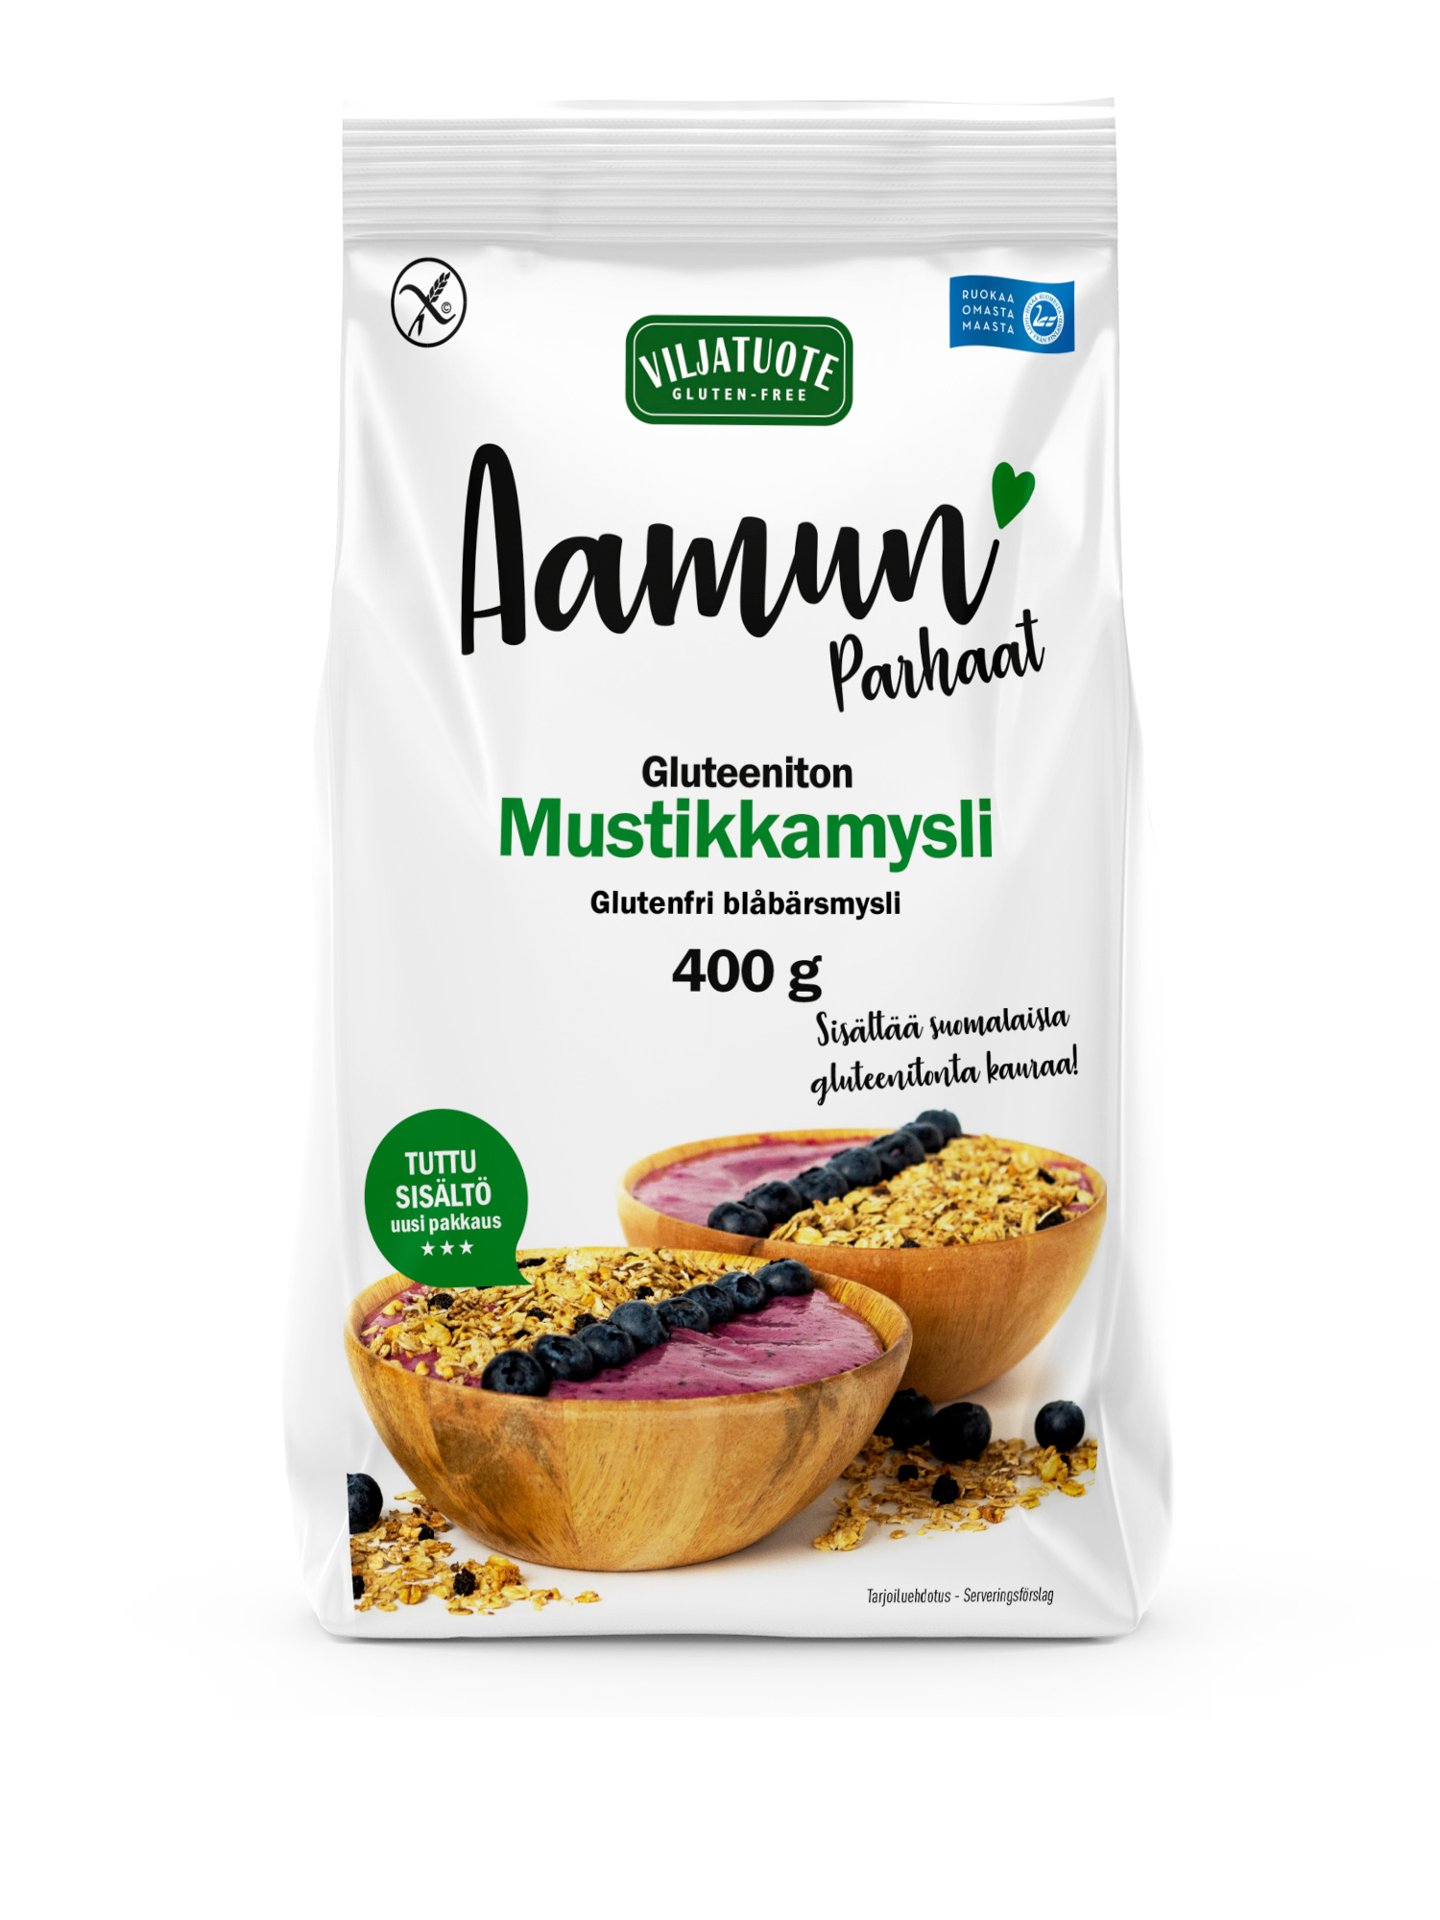
Gluteeniton Mustikkamysli
Mysli maistuu parhaiten jogurtin, rahkan, soijamaidon tai mehukeiton kera. Gluteeniton kaura ja tattari antavat ruokaisan ja herkullisen maun ja pitävät vatsan kylläisenä pitkään. Sisältää runsaasti kuitua ja proteiinia muttei lisättyä suolaa.
Ainesosat: Gluteeniton täysjyvä kaurahiutale, tattarihiutale, sokeri, hirssisuurimo, pellavansiemen, tattarisuurimo, kuivattu mustikka (4 %), hunaja ja rypsiöljy.
Gluteeniton Mustikkamysli on saanut Sydänmerkin ja Hyvää Suomesta – tunnuksen.
500 g

Slide 11
Gluteenittomat Jauhoseokset
Gluteenittomat jauhoseokset ovat Virtasalmen Viljatuotteen omaa tuotekehitystä ja valmistusta. Näillä jauhoseoksilla leivot niin suolaista kuin makeaa mausta tinkimättä ja luonnostaan gluteenittomasti.

Slide 12
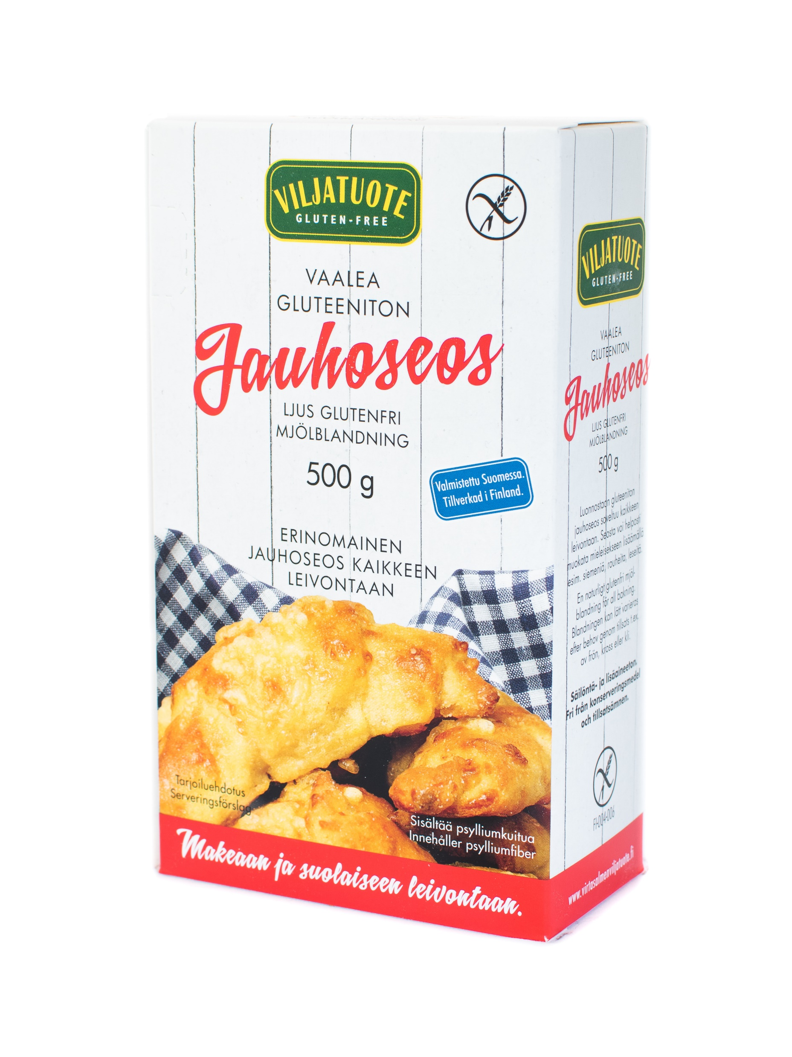
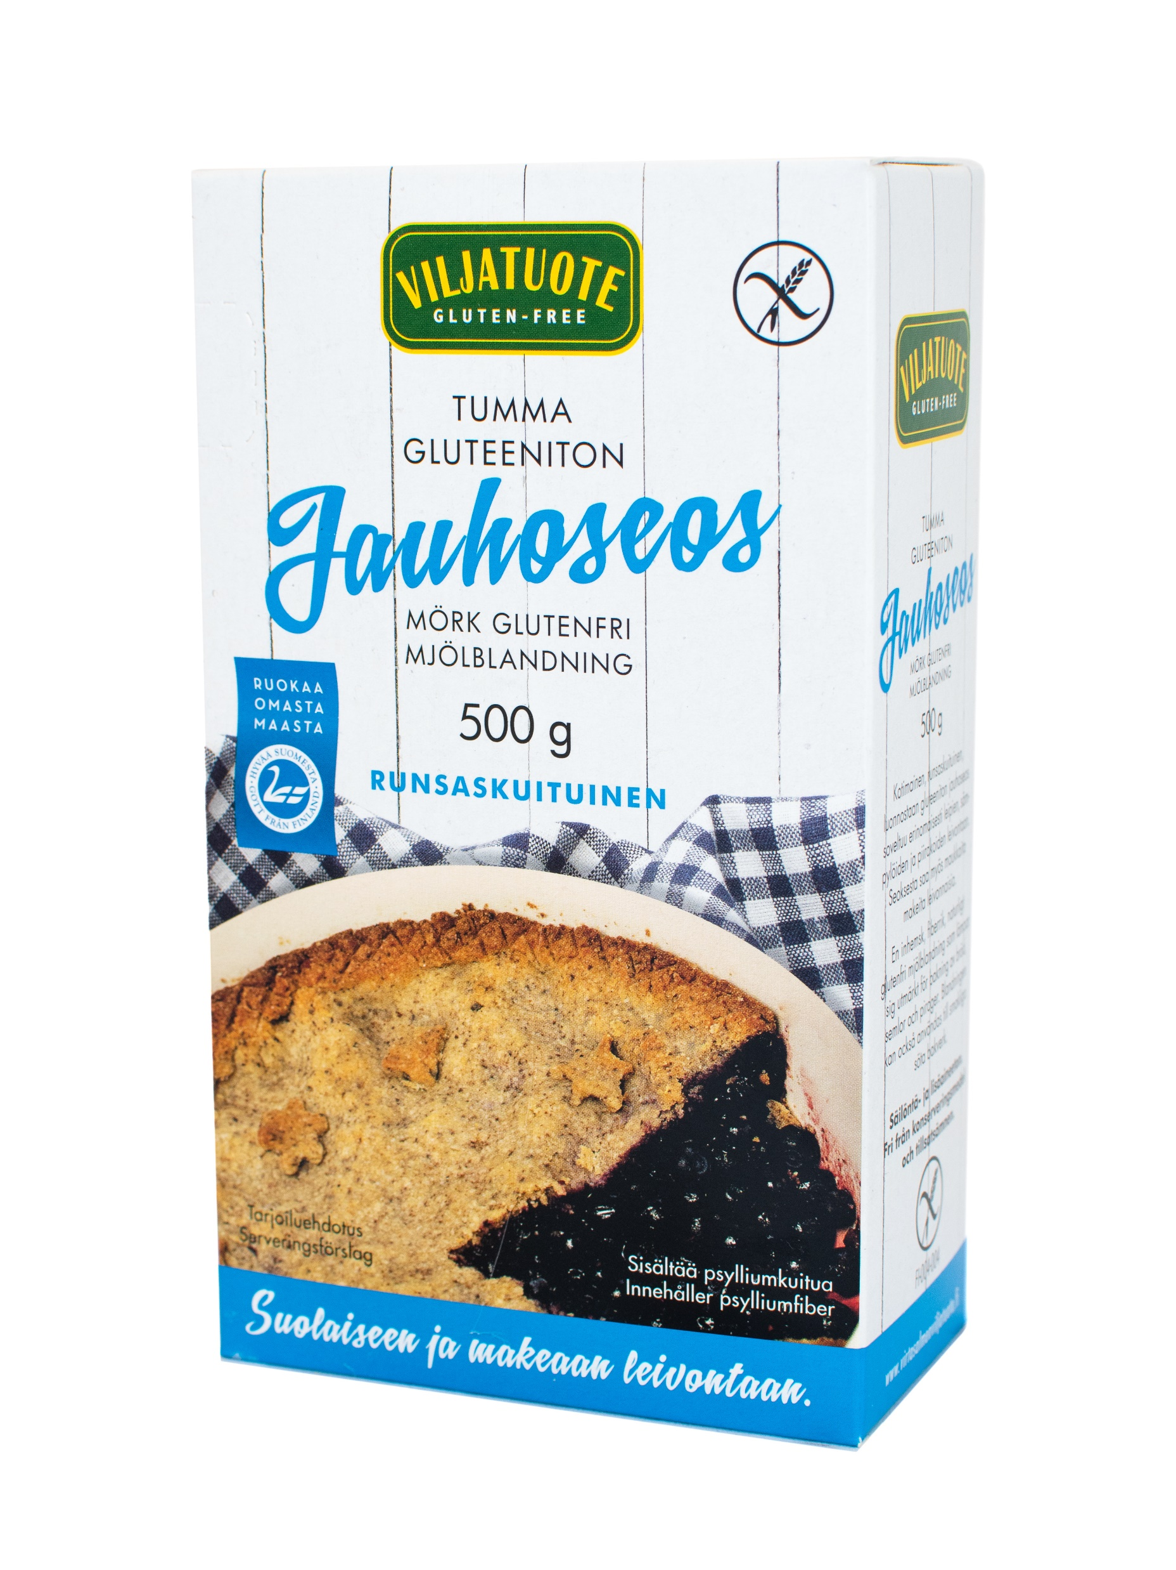
Gluteenittomat yleisjauhoseokset
Vaalea Gluteeniton Jauhoseos
Tumma Gluteeniton Jauhoseos
Erinomainen vaalea yleisjauho. Vaaleasta jauhoseoksesta teet maistuvat kakkupohjat, kuivakakut, piirakat, leivät, donitsit, pitsapohjat tai vaikka hampurilaissämpylät. Paketista löydät ohjeen juustosarviin ja tuoksuvaan omenakakkuun.
Ainesosat: Riisijauho, tumma täysjyväriisijauho, tattarijauho, maissijauho (GMO-vapaa), maissisuurimo (GMO-vapaa), perunajauho ja psyllium.
500g / 3 kg / 25 kg
Kotimaisista raaka-aineista valmistettu runsaskuituinen tumma yleisjauho, jolla leivot ravnteikkaat vuokaleivät, hapanleivät, riisipiirakat sekä monenlaiset makeat herkut kuten muffinssit ja marjapiirakat. Paketissa on ohje mustikkakukkoon ja reikäleipään. Tuote on saanut Hyvää Suomesta –merkin.
Ainesosat: Tattarijauho, lisäaineeton perunahiutale, pellavarouhe ja psyllium
500g / 3 kg / 25 kg

Slide 13
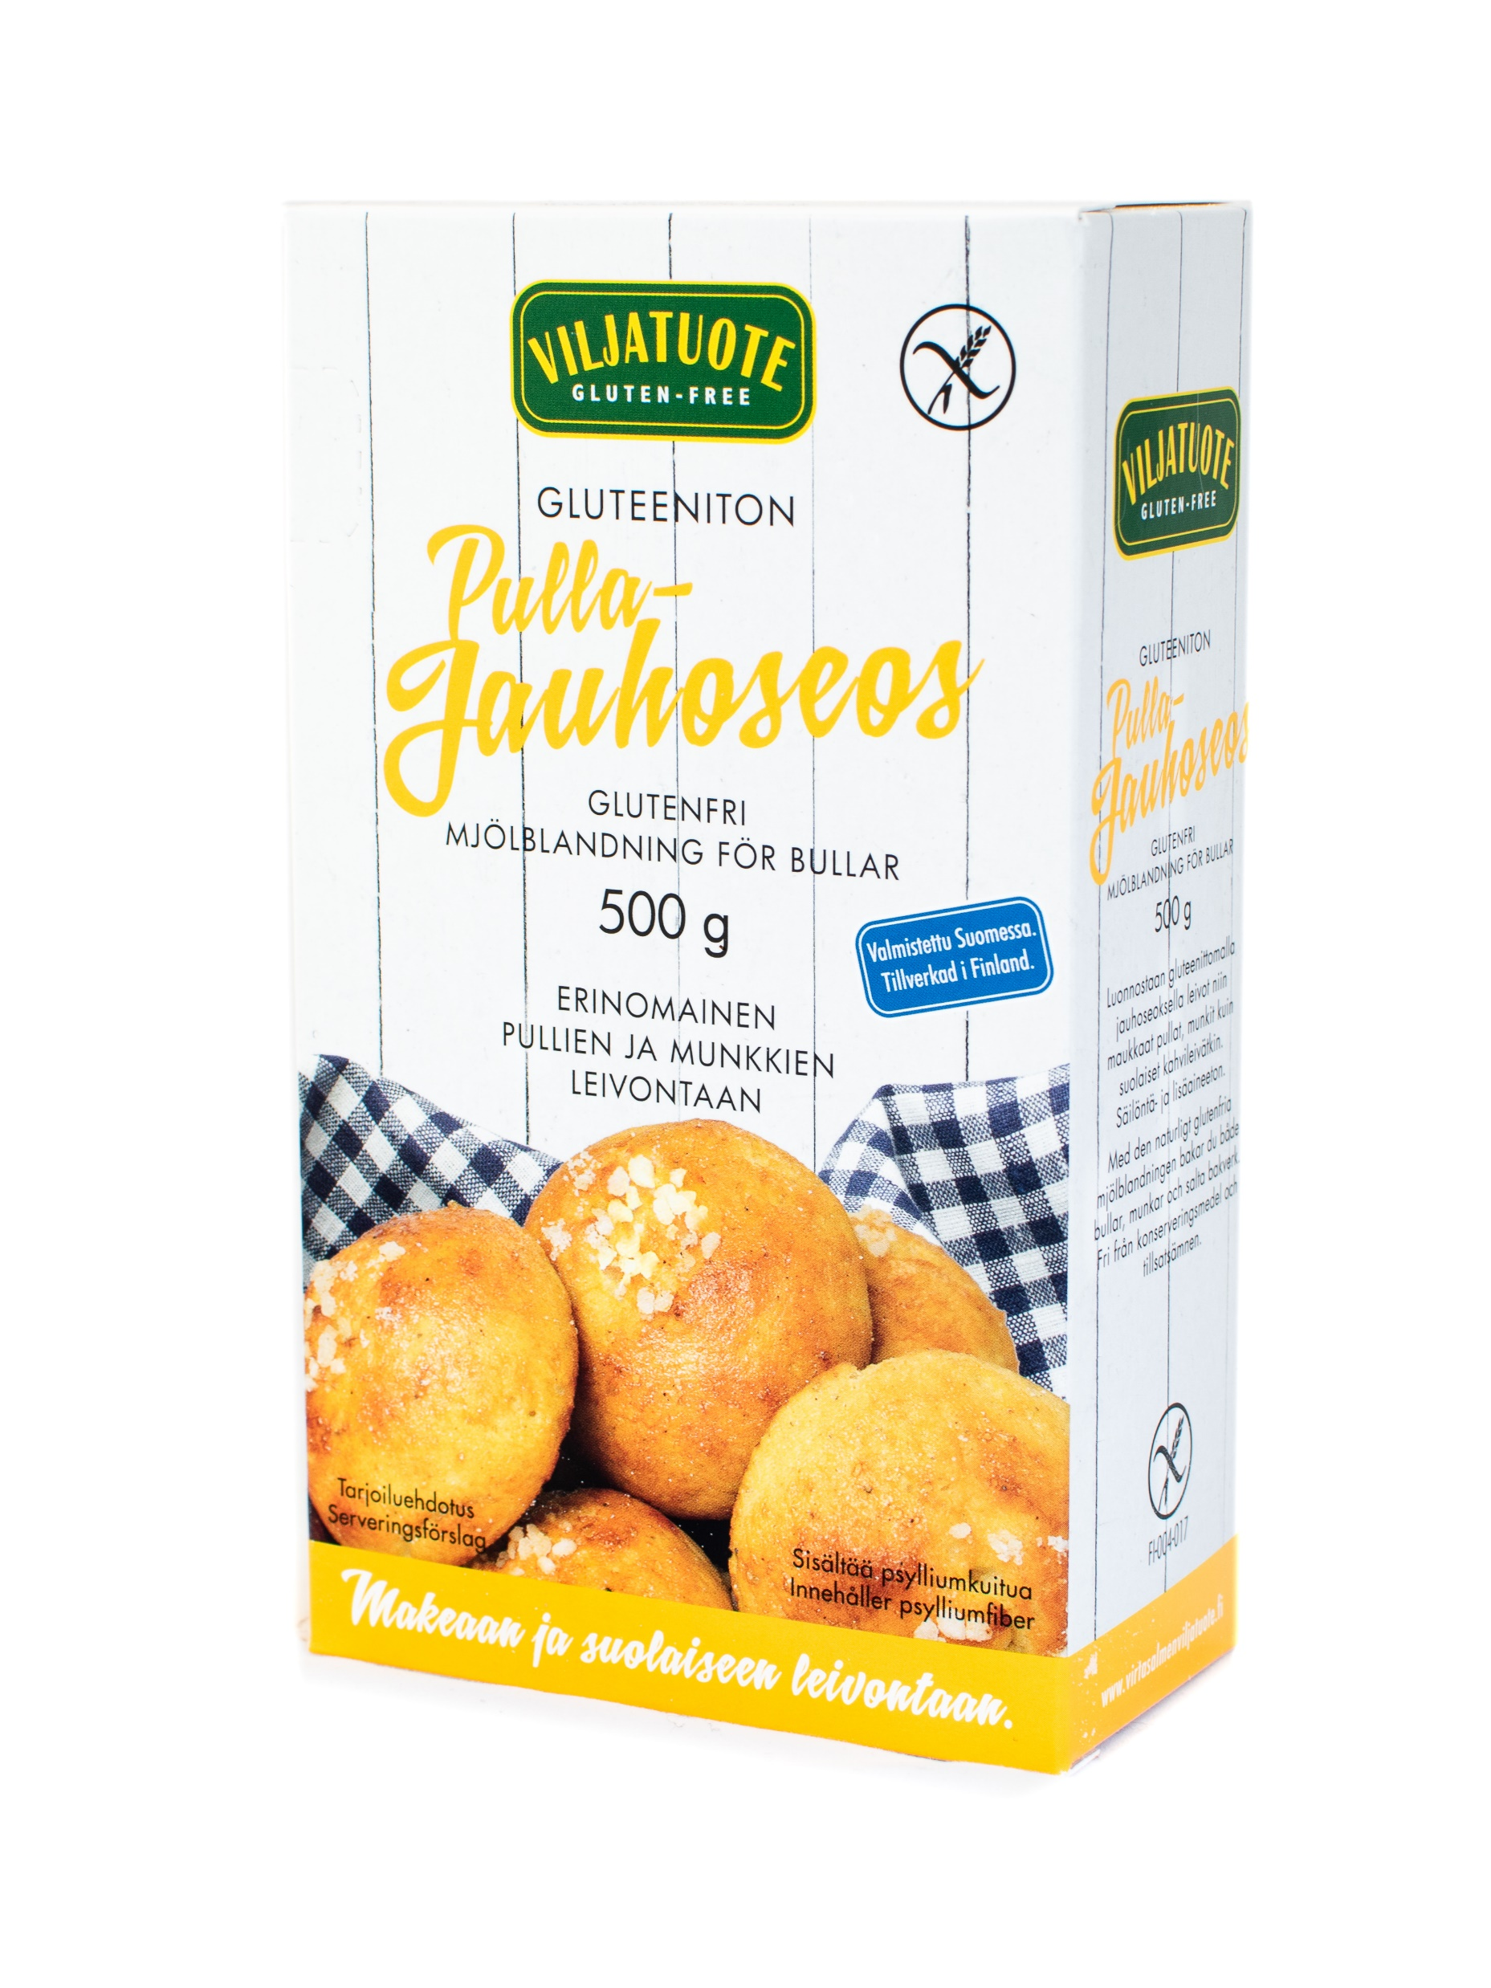
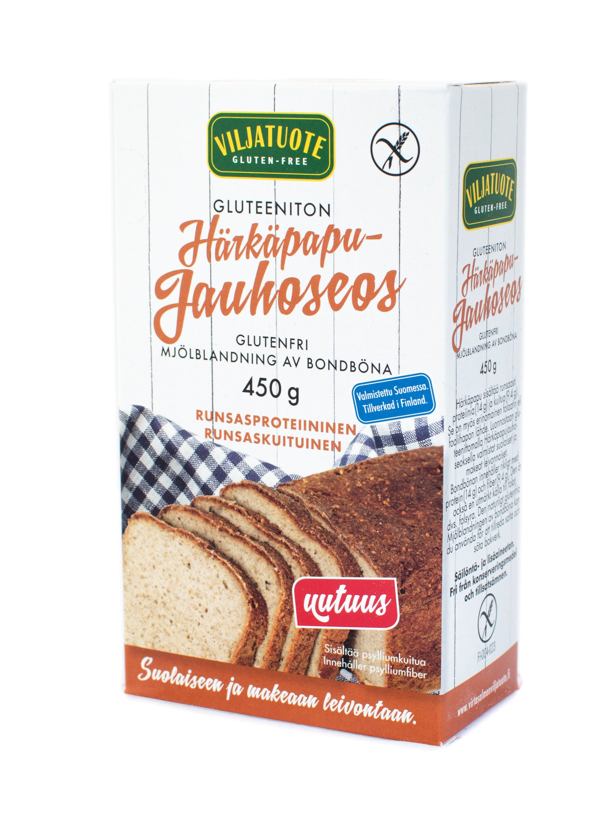
Muut gluteenittomat jauhoseokset
Gluteeniton Pullajauhoseos
Gluteeniton Härkäpapujauhoseos
Suosittu Pullajauhoseos soveltuu nimensä mukaisesti erinomaisesti pullan ja munkkien leivontaan. Paketista löydät selkeän ohjeen pullataikinan tekoon ja voit valita, sovellatko sitä pikkupullissa, rahkapiirakassa tai vaikka korvapuusteissa. Mieto, mutta maukas jauhoseos sopii myös suolaiseen leivontaan, kuten sämpulöihin, pitsoihin ja leipiin.
Ainesosat: Riisijauho, tumma täysjyväriisijauho, maissijauho (GMO-vapaa), perunajauho ja psyllium
500 g / 3 kg / 25 kg
Runsasproteiininen ja runsaskuituinen jauhoseos. Härkäpapu on kasvattanut huimasti suosiotaan hyvien ravintoarvojen ja herkullisen maun ansiosta. Lisäksi härkäpapu on erinoimainen foolihapon lähde. Tästä jauhoseoksesta voit tehdä erinomaisen riisipiirakan kuoritaikinan. Paketista löydät ohjeen vuokaleipään sekä pikkuleipiin.
Ainesosat: Tattarijauho, härkäpapujauho (22%), tumma täysjyväriisijauho, riisijauho, tattarirouhe, hirssijauho ja psyllium.
450 g / 3 kg / 25 kg

Slide 14
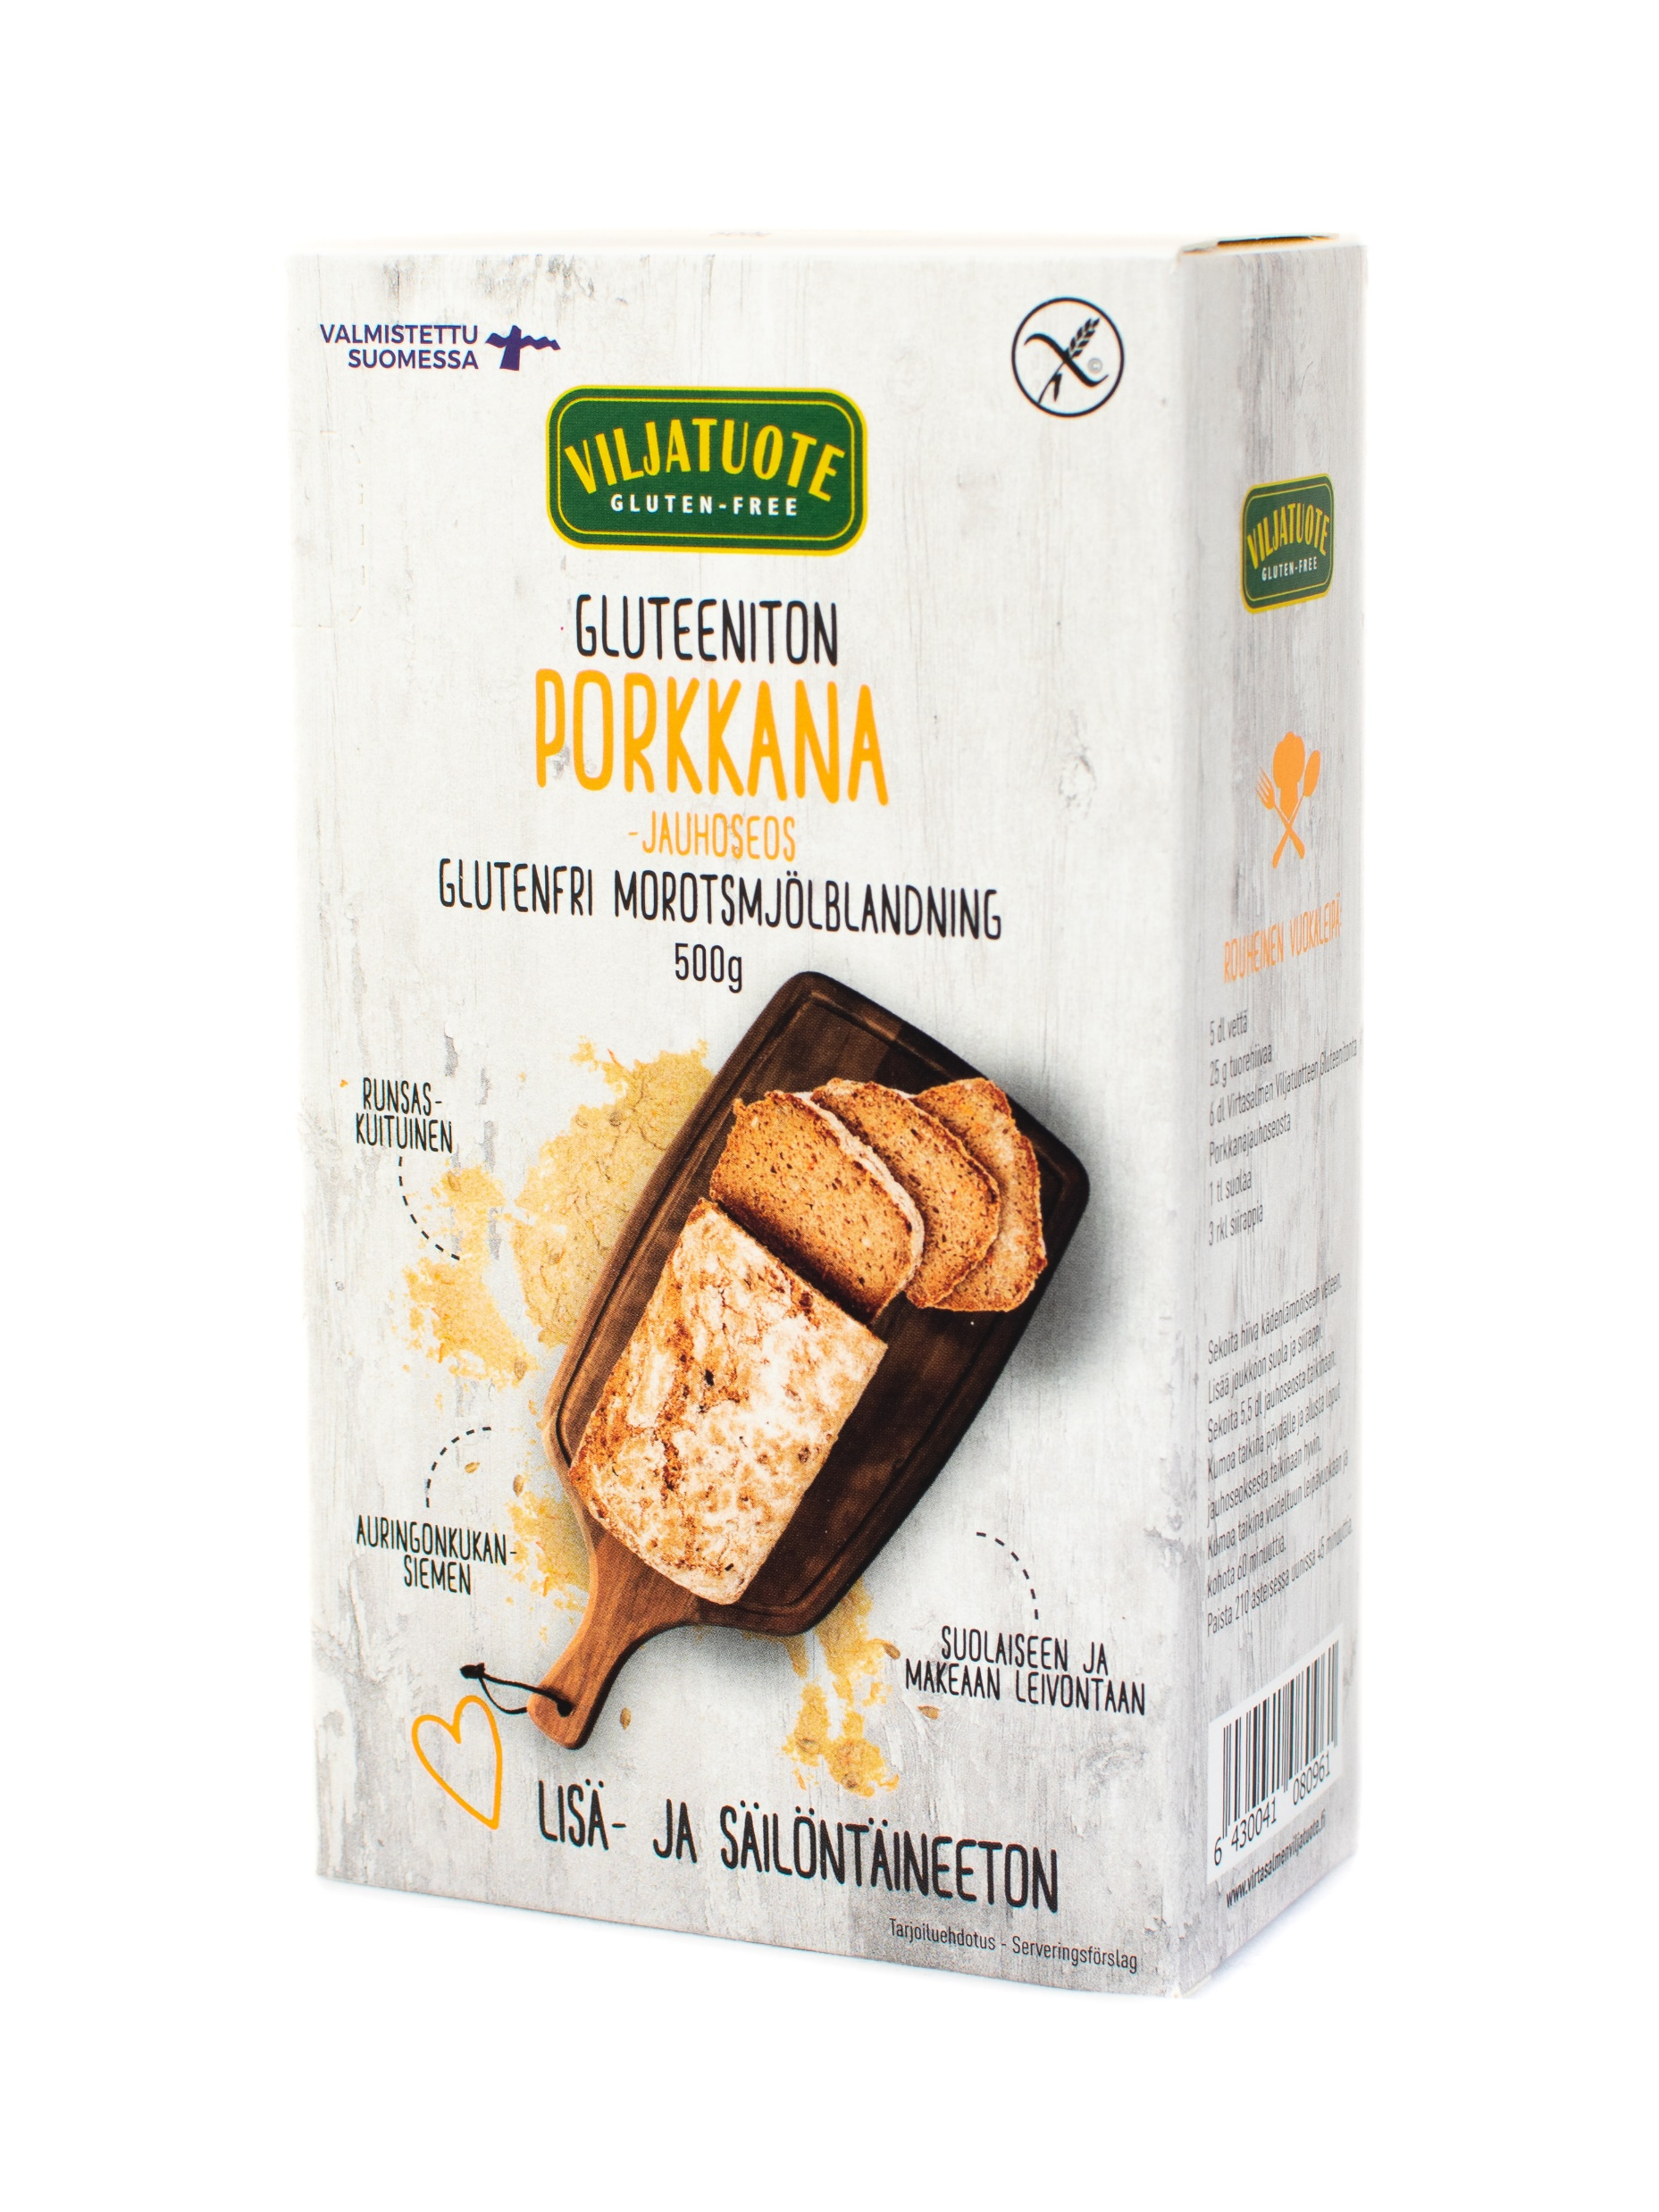
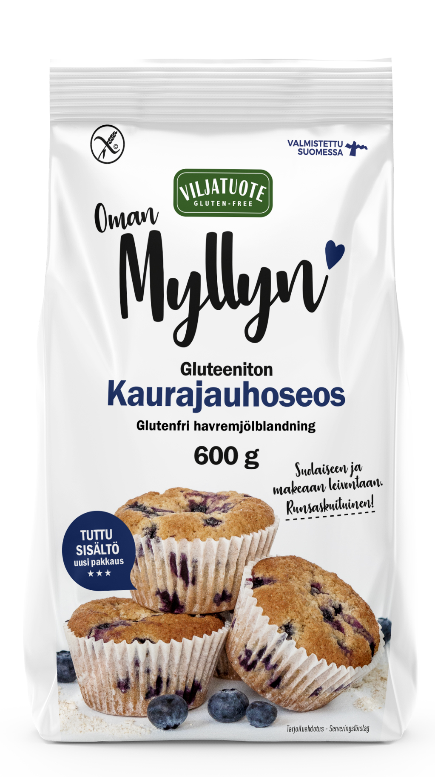
Muut gluteenittomat jauhoseokset
Gluteeniton Porkkanajauhoseos
Gluteeniton Kaurajauhoseos
Gluteeniton Porkkanajauhoseos ihastuttaa rouheisuudellaan ja kuitupitoisuudellaan. Jauhoseos pitää sisällään kuivattua kotimaista porkkanaa sekä auringonkukansiementä. Se soveltuu monipuoliseen leivontaan – niin suolaisiin kuin makeisiin herkkuihin.
Ainesosat: Riisijauho, tumma täysjyväriisijauho, tumma tef-täysjyväjauho, auringonkukansiemen, maissijauho (GMO-vapaa), maissisuurimo (GMO-vapaa), kuivattu porkkana (2,5%) ja psyllium.
450 g / 3 kg / 25 kg
Lempeä kaurajauhoseos soveltuu monipuoliseen leivontaa. Se on runsaskuituista sekä maukasta. Jauhoseos on hieman rouheisesmpi, koska mukana on kaurahiutaleita ja –leseitä. Paketissa on ohje helpooihiin mustikkamuffineihin ja vuokaleipään.
Ainesosat: Gluteeniton kotimainen kaura 62% (täysjyväkaurajauho, kaurahiutale, kauralese), tumma täysjyväriisijauho, riisijauho ja psyllium
500 g / 3 kg / 25 kg

Slide 15
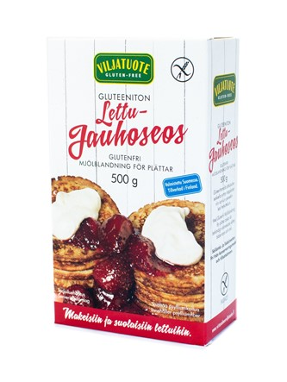
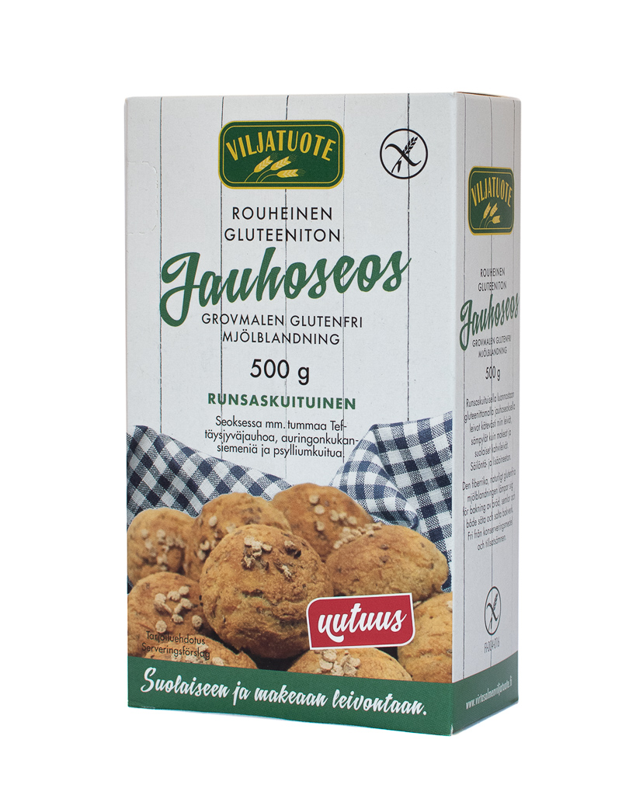
Muut gluteenittomat jauhoseokset
Gluteeniton Pullajauhoseos
Rouheinen Gluteeniton Jauhoseos
Tällä jauhoseoksella valmistat helposti maukkaat pienet ja isot letut. Taritset vain maitoa tai vettä, pari kananmunaa ja hiukan suolaa. Valmiit letut voit nauttia makeina esimekriksi tuoreiden marjojen, hillon, kinuskin tai suklaalevitteen kera. Ruokaisat letuista saat, kun täytät ne esimerkiksi jauhelihalla ja kasviksilla.
Ainesosat: Riisijauho, tumma täysjyväriisijauho, tattarijauho, maissijauho (GMO-vapaa), tumma tef-täysjyväjauho ja psyllium
500 g / 25 kg
Runsaskuituinen ja monipuolinen leivontajauhoseos sisältäen enemmän pureskeltavaa, koska mukana on auringonkukansiemeniä. Paketissa on ohjeen sämpylöihin, kahvikakkuun ja leivoksiin.
Ainesosat: Riisijauho, tumma täysjyväriisijauho, tumma tef-täysjyväjauho, auringonkukansiemen, maissijauho (GMO-vapaa), maissisuurimo (GMO-vapaa) ja psyllium
500 g / 3 kg / 25 kg

Slide 16
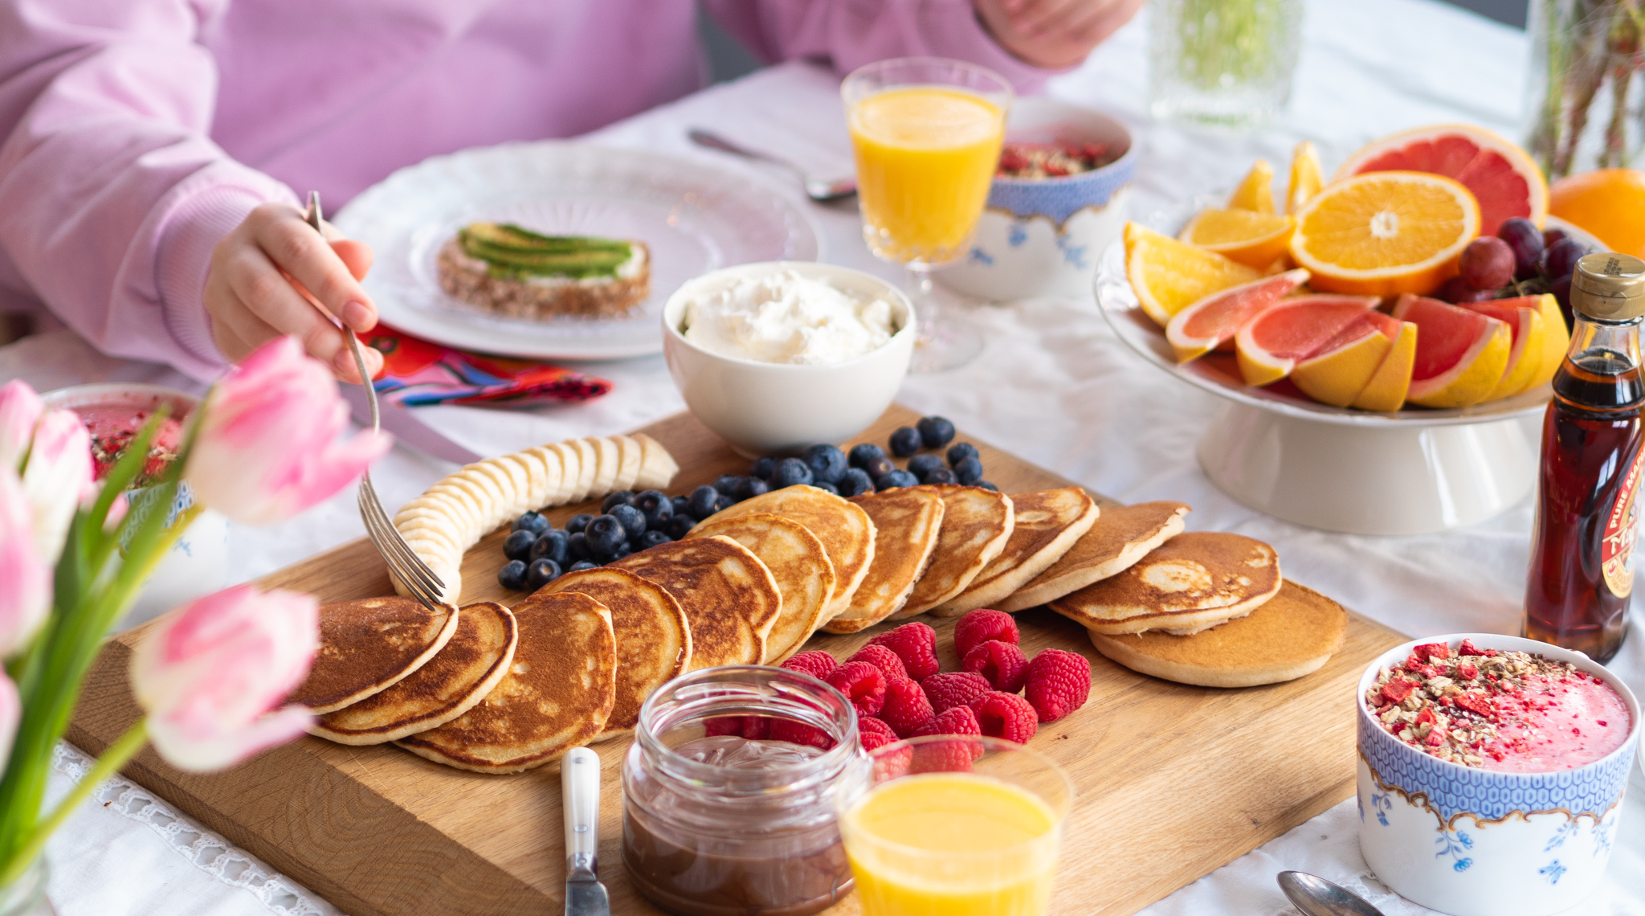
Helppoon leivontaan

Slide 17
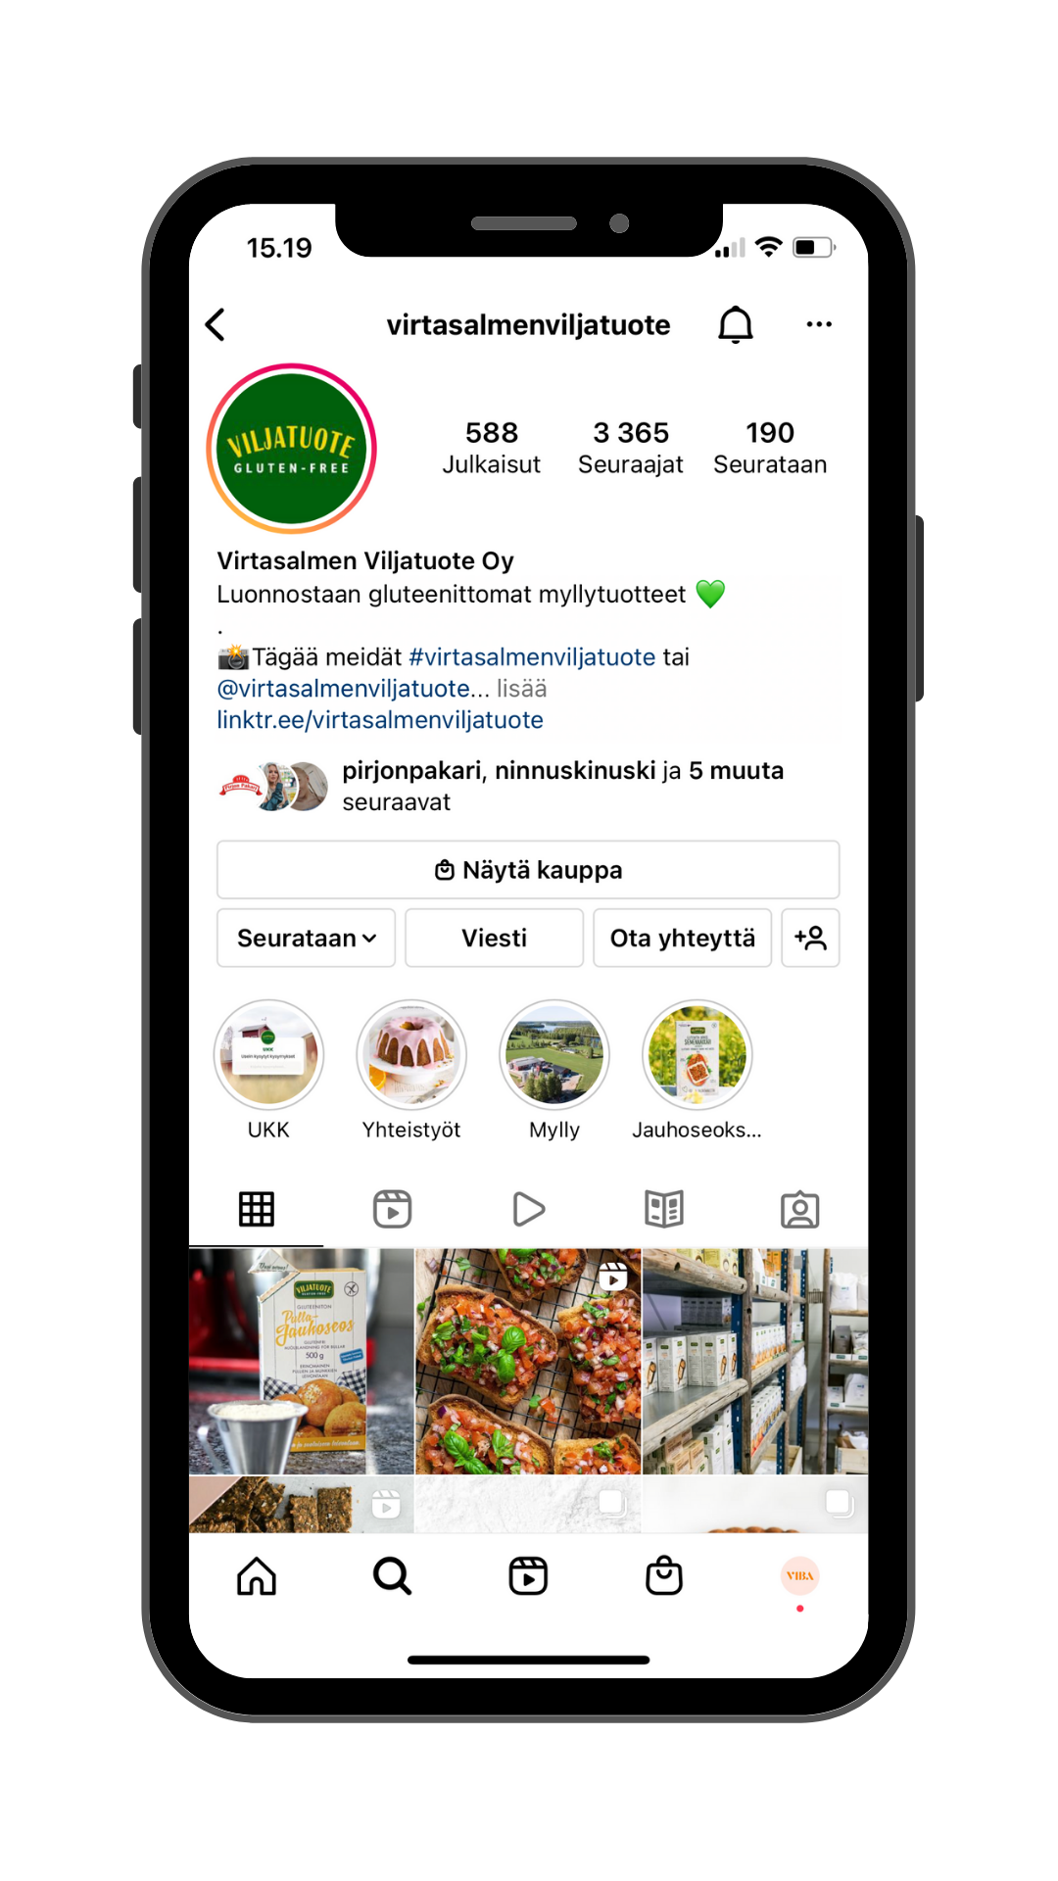
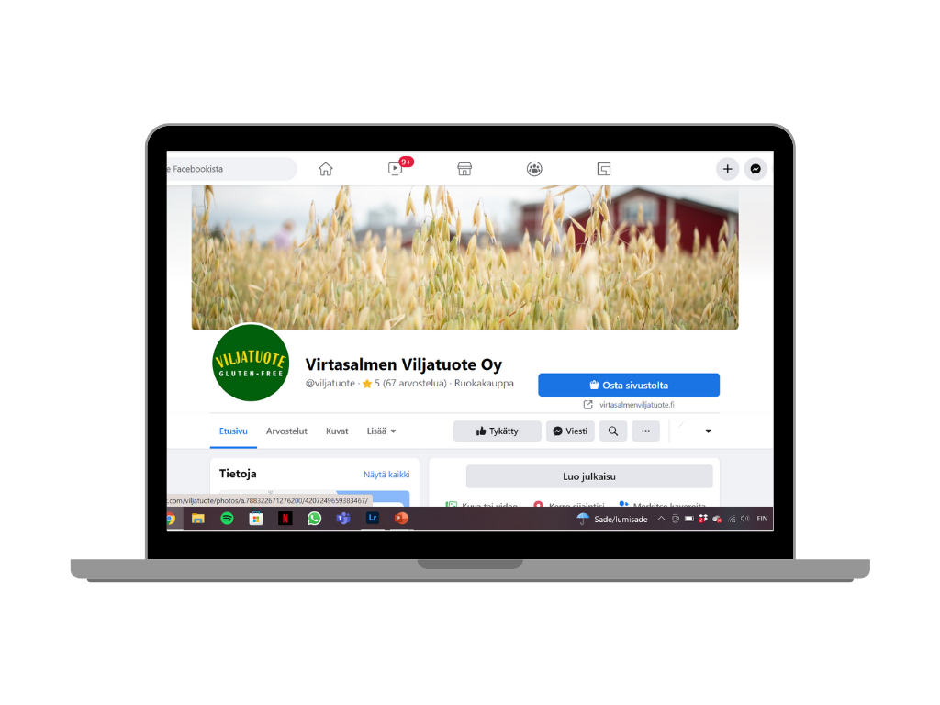
Me somessa
TikTok
Instagram
Facebook

Slide 18
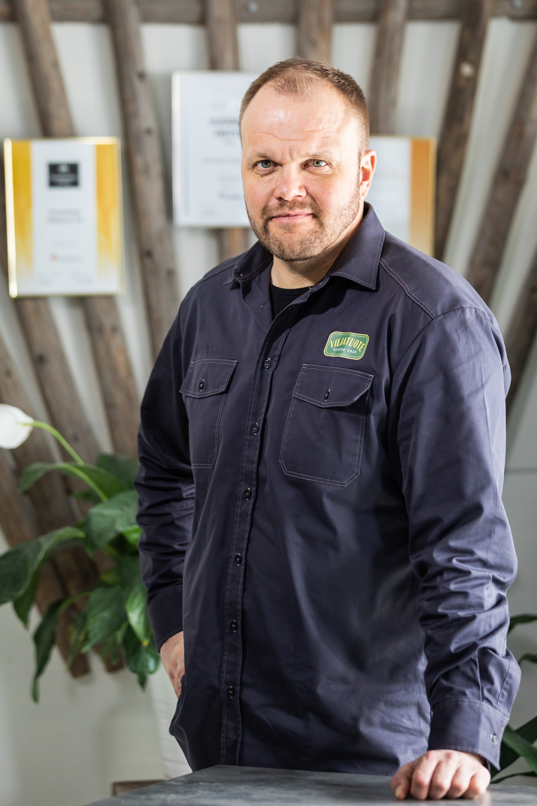
Luotettava kumppani
Virtasalmen Viljatuote oy
Sertifikaatti sähköpostin liitteenä
Matti Toivanen
Toimitusjohtaja
+358 40 846 9788
matti.toivanen@virtasalmenviljatuote.fi
matti-toivanen-0b3414
Viljatuote
www.virtasalmenviljatuote.fi/de
Suholanrannantie 231
77330 Virtasalmi
Finland

